Slide 1

Unidad 1.
Competencias personales
para el empleo

Slide 2
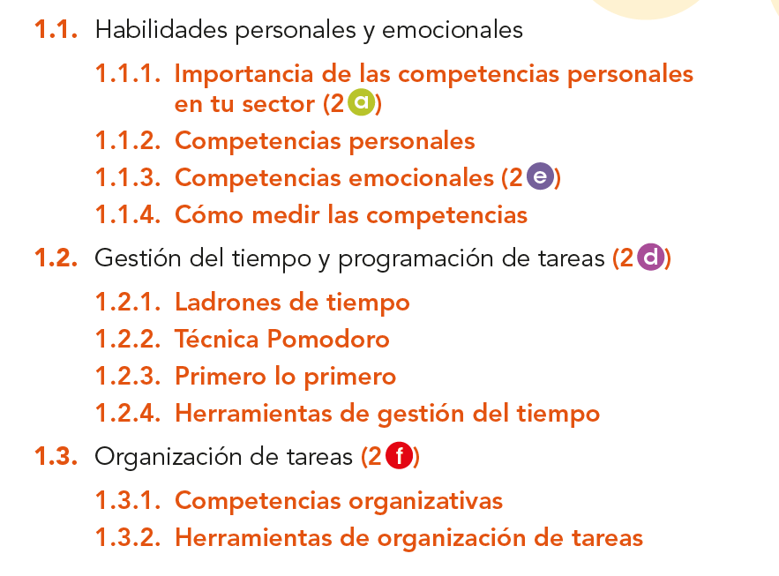
Contenidos

Slide 3
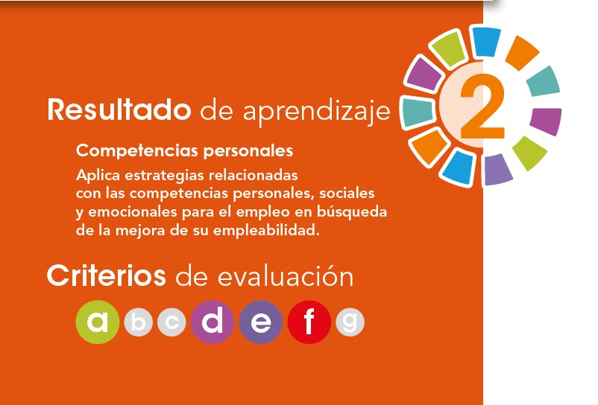
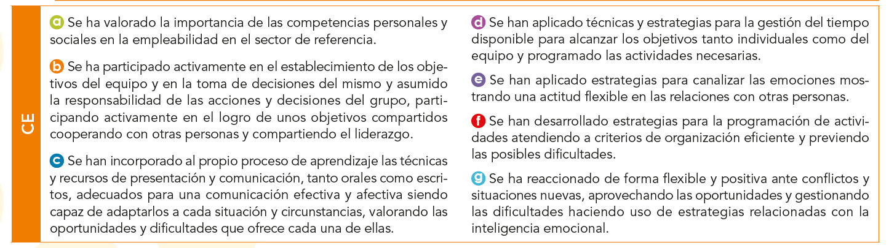

Slide 4
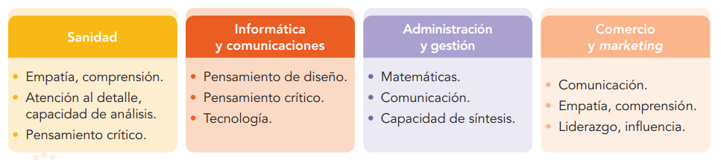
1.1. Habilidades personales y emocionales
Importancia de las competencias personales en tu sector
Eres más empleable si tienes las competencias personales y emocionales del sector en el que quieres trabajar.
Si estudias un ciclo de la familia de Sanidad, vas a necesitar tener empatía y comprensión de las situaciones ajenas.
Si optas por ciclos como Laboratorio clínico y biomédico o Anatomía patológica y citodiagnóstico, necesitarás además competencias como atención al detalle, capacidad de análisis o pensamiento crítico.
Figura 1.1. Listado no exhaustivo de competencias personales por sector.

Slide 5
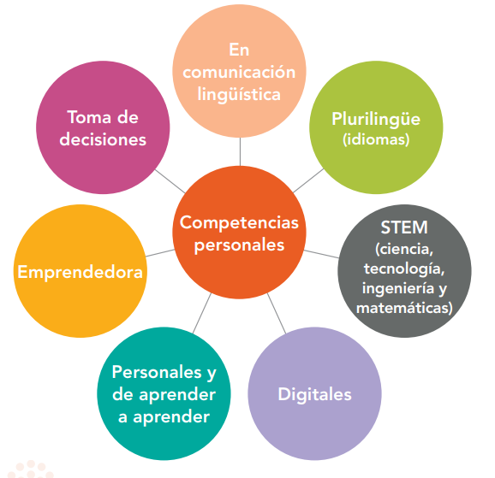
1.1. Habilidades personales y emocionales
Importancia de las competencias personales en tu sector
Hay ciertas competencias que se consideran comunes a la mayoría de los sectores, como
la competencia de aprender a aprender, la emprendedora o la de comunicación lingüística.
Y habrá competencias muy concretas de ciertos sectores, como la competencia STEM, que se demanda en sectores como IT o Electricidad y electrónica.
Figura 1.2. Competencias personales deseables en la mayoría de los empleos.

Slide 6
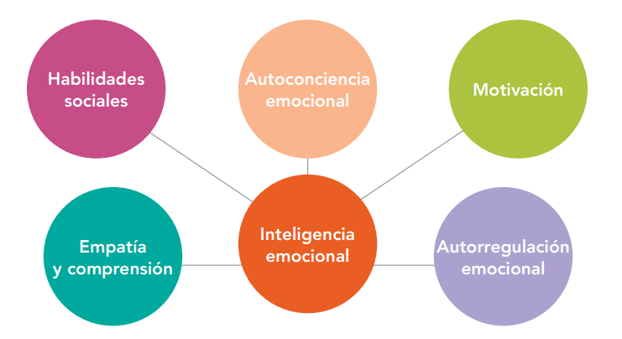
1.1. Habilidades personales y emocionales
Competencias emocionales
La inteligencia emocional es la capacidad de comprender, gestionar y utilizar las emociones propias y las de los demás de manera efectiva.
Las competencias que definió Daniel Goleman y que forman el concepto de inteligencia emocional son:
  1. Autoconciencia emocional.
  2. Motivación.
  3. Autorregulación emocional.
  4. Empatía y comprensión.
Figura 1.5. Componentes de la inteligencia emocional según Daniel Goleman. Veremos las habilidades sociales en la siguiente unidad.

Slide 7
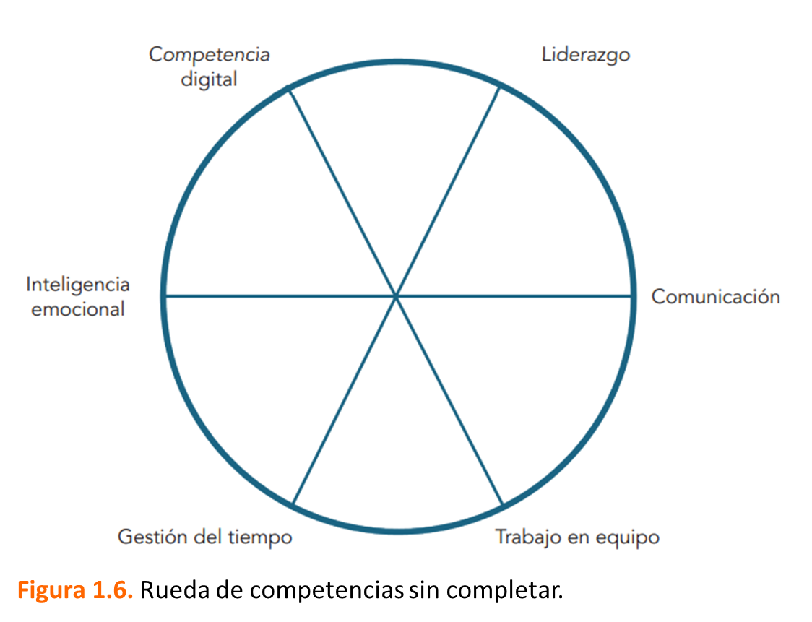
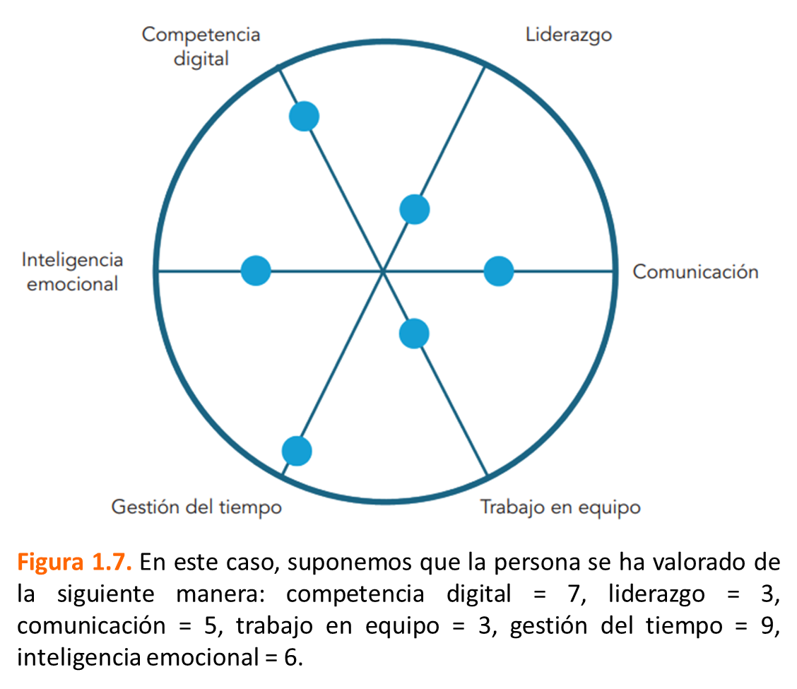
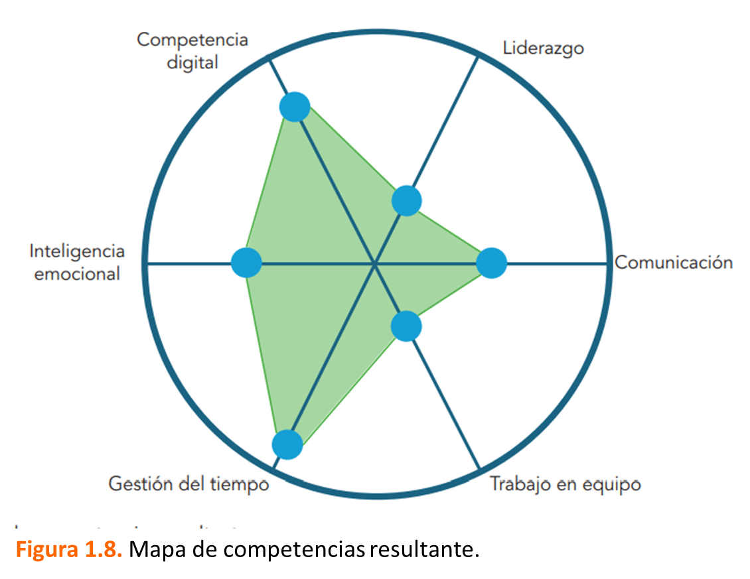
1.1. Habilidades personales y emocionales
Cómo medir las competencias
Se seleccionan aquellas competencias más importantes para el sector al que te diriges. Con las competencias seleccionadas, se traza un círculo y se divide en «quesitos», como en el Trivial. se valora de 0 a 10 cada competencia, donde cero es la posición central del círculo y 10 es la posición de la circunferencia. Después, se unen los puntos para dar como resultado un dibujo similar a este. Será tu mapa de competencias personal.

Slide 8
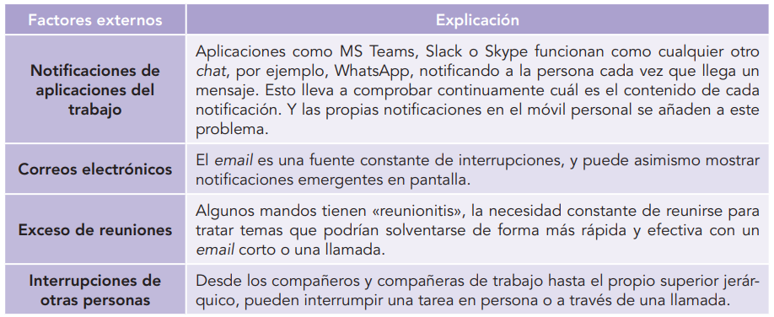
1.2. Gestión del tiempo y programación de tareas
Los ladrones de tiempo
Los ladrones de tiempo son aquellas actividades o situaciones que interrumpen o distraen del trabajo productivo. Hay factores externos que roban el tiempo:

Slide 9
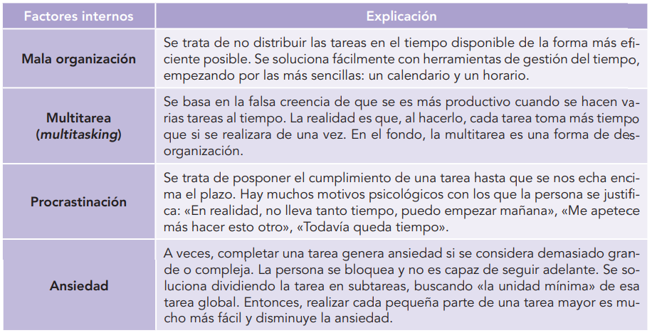
1.2. Gestión del tiempo y programación de tareas
Los ladrones de tiempo
También, hay factores internos que funcionan como ladrones de tiempo:

Slide 10
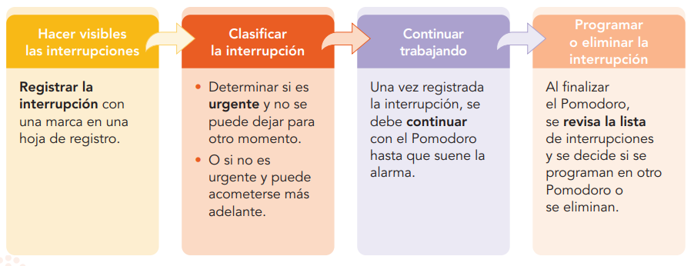
1.2. Gestión del tiempo y programación de tareas
Técnica Pomodoro
La «Técnica Pomodoro» es una estrategia ideada por Francesco Cirillo para mejorar la productividad y la administración del tiempo. Consiste en dividir el trabajo en intervalos de 25 minutos separados por descansos cortos (de otros cinco minutos).
Figura 1.10. Pasos que seguir en la técnica Pomodoro.

Slide 11
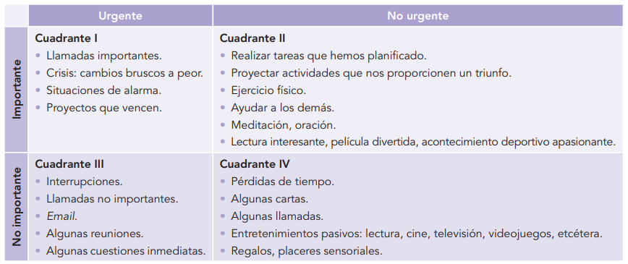
1.2. Gestión del tiempo y programación de tareas
Primero lo primero
Tabla 1.7. Los cuatro cuadrantes que permiten clasificar las tareas en función de su urgencia y su importancia
En 1989, Stephen Covey estableció los siete hábitos de la gente altamente efectiva. Son los hábitos que observó que tenían las personas de éxito. Uno de ellos es «primero lo primero»: identificar «lo importante», aquello que no estoy haciendo ahora y que, si lo hiciera regularmente, representaría una tremenda diferencia en mi vida personal.

Slide 12
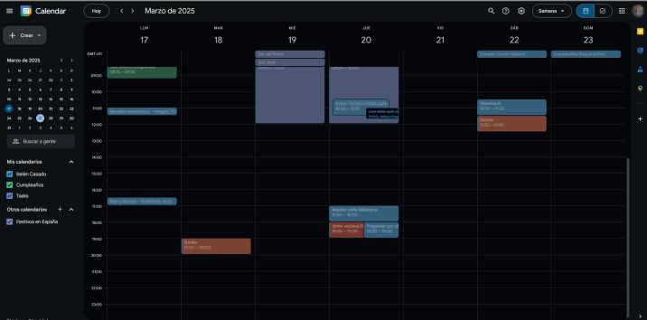
1.2. Gestión del tiempo y programación de tareas
Herramientas de gestión del tiempo: Google Calendar
Este calendario o cualquier otro que tengamos en el ordenador o en el móvil nos ayuda a situar las «grandes rocas» en la agenda, aquellas que sí o sí queremos cumplir, independientemente de su urgencia.
Figura 1.11. Vista de calendario de Google.

Slide 13
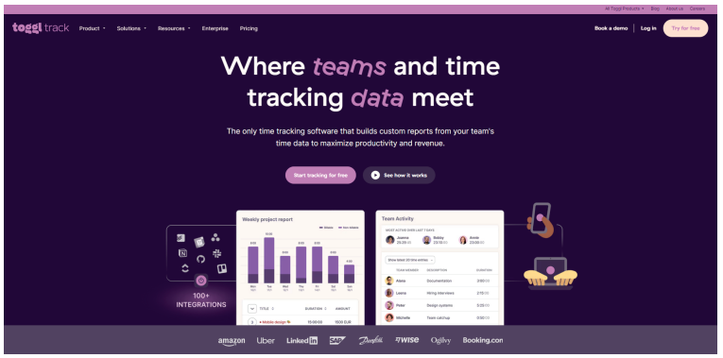
1.2. Gestión del tiempo y programación de tareas
Herramientas de gestión del tiempo: Toggl
Toggl está indicada para empresas que facturan por su tiempo a la clientela, para las que quieren llevar un control del tiempo dedicado a cada proyecto, para rastrear el tiempo del personal, o para calcular los pagos de personal o autónomos que cobran según el tiempo dedicado.
Figura 1.12. Portada de la aplicación web de Toggl.

Slide 14
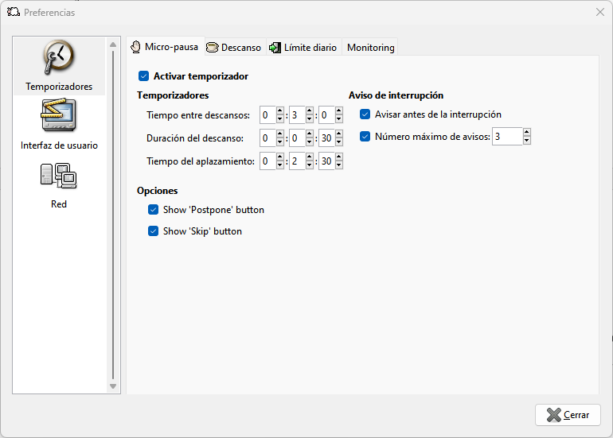
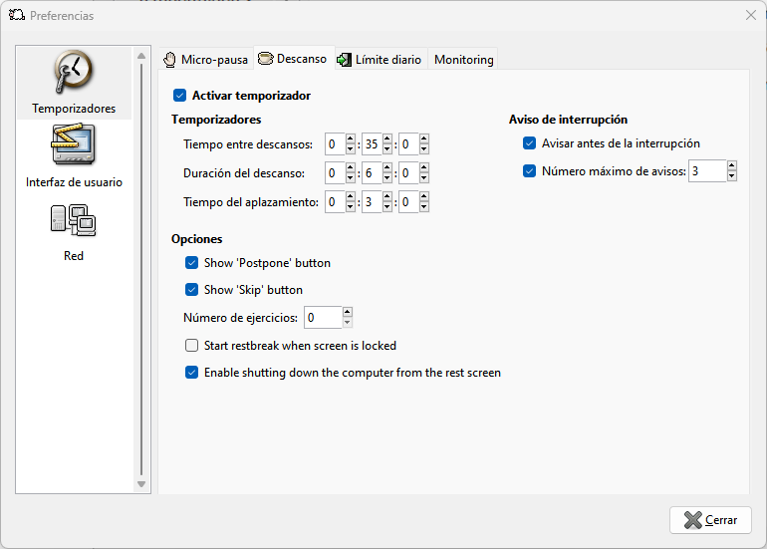
1.2. Gestión del tiempo y programación de tareas
Herramientas de gestión del tiempo: Workrave
Workrave es un programa gratuito que ayuda a la recuperación y prevención de lesiones por esfuerzo repetitivo. Controla el uso del teclado y del ratón y, con esta información, avisa a la persona con frecuencia para que tome micropausas y descansos, y le limita el uso diario del ordenador.

Slide 15
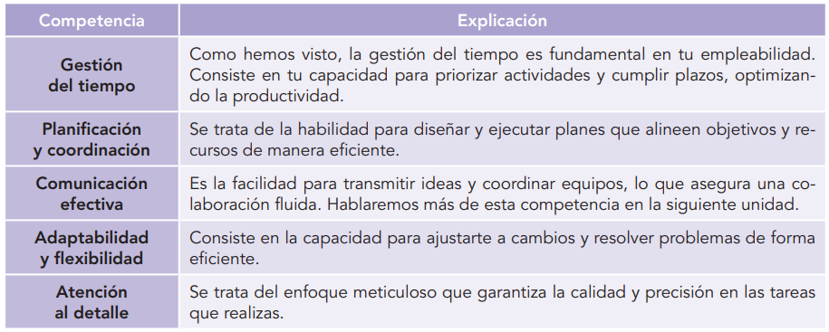
1.3. Organización de tareas
Competencias organizativas
Tabla 1.8. Competencias organizativas para gestionar las tareas y los recursos de manera eficiente
Las competencias organizativas son habilidades esenciales que permiten a las y los profesionales planificar, estructurar y gestionar eficazmente tareas y recursos.

Slide 16
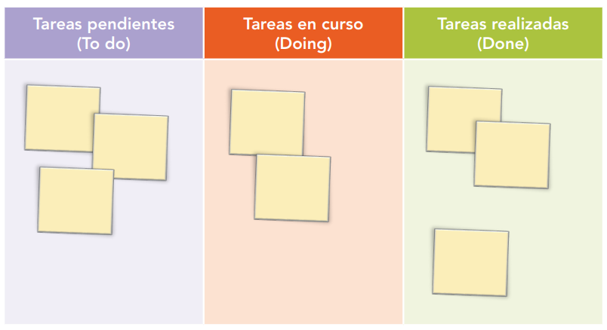
1.3. Organización de tareas
Herramientas de organización de tareas
Existen varias herramientas de organización y gestión de tareas. Las más populares responden a las metodologías ágiles, como Kanban.
Una de las herramientas que se basa en Kanban es Trello.
Figura 1.15. Tablero Kanban, donde las tareas se reflejan con pósit en distintas columnas según estén pendientes, en curso o realizadas.

